Slide 1
UML基础3
对象图，构件图，包图
PRD2018-G11小组
2018年12月9日
浙江大学城市学院

Slide 2
目录
目录
1
构建图
2
对象图
3
包图

Slide 3
1
构件图
少时诵诗书所所所所
少时诵诗书所所所所所所所所所所所所所所所所所所所所所所所所所所所所所所所所所所所所所

Slide 4
1
构件图
少时诵诗书所所所所所所所所所所所所所所所所所所所所所所所所所所所所所所所所所所所所所所所所所所所所所所所所所所所所所所所所所所所

Slide 5
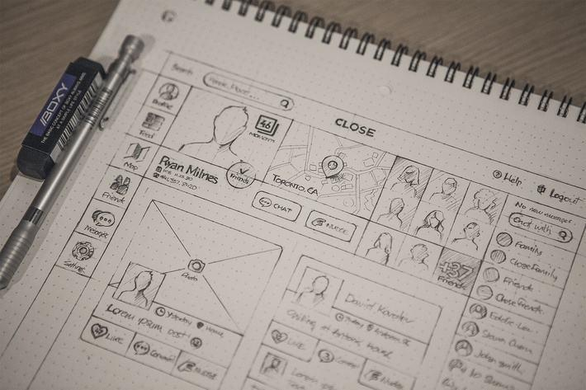
1
构件图
少时诵诗书所所所所所所

Slide 6
1
构件图
提问
1.少时诵诗书所所所所所所
2.少时诵诗书所所所所所所
3.少时诵诗书所所所所所所

Slide 7

3
包图
包图概述
包是一种把元素组织到一起的通用机制，包可以嵌套于其他包中。包图用于描述包与包之间的关系。包的图标是个带标签的文件夹，包图描绘模型元素在包内的组织和依赖关系，包括包的导人和包扩展。它们还提供相应命名空间的可视化。
包是一个命名空间，也是一个无素。可以包含在其他命名空间中。包可以拥有其他包或与其他包合并，它的元索可以导入包命名空间中。除了要在项目浏览器中使用包来组织项目的内容外，还可以拖动包到图中(大多数图类型、标准和扩展)以描述结构或关系，包括包的导人或合并。
包的图标

Slide 8
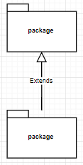
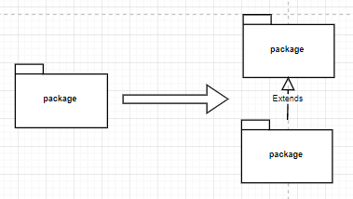
3
包图
包之间的关系
1.引人关系
引人关系:一个包中的类可以被另一个指定包(以及嵌套于其中的那些包)中的类引用。引用关系是依赖关系的一种，需要在依赖上增加一个<<import>>衍型，包之间一般依赖关系都属于引入关系。
2. 泛化关系
泛化关系，表示一个包继承了另一个包的全部内容，同时又补充了自己增加的内容。
3.嵌套关系
嵌套关系:一个包中可以包含若干个子包，构成包的嵌套层次结构。
包的泛化关系
包的嵌套关系

Slide 9
3
包图
包图的建模技术
(1)两种组包方式:
①根据系统分层架构组包(推荐使用);
②根据系统业务功能模块组包。
(2)参照类之间的关系确定包之间的关系。
(3)减少包的嵌套层次，一般不超过三层。
(4)每个包的子包控制在7±2个。
(5)如果几个包有若干相同组成部分，可优先考虑将它们合并。
(6)可通过包图来体现系统的分层架构。

Slide 10
3
包图
提问
1.包之间的关系有三种，分别是哪三种？

Slide 11
[1] UML用户指南(第2版·修订版)(作者:Grady Booch等) 人民邮电出版社
[2] UML2基础、建模与设计教程(作者:杨弘平等) 清华大学出版社
[3]《软件需求（第三版）》美KARL WIEGERS ,JOY BEATTY
参考文献

Slide 12
黄为波 | 负责制作PPT模板以及审核 | 9.3
苏雨豪 | 负责PPT审核 | 9.5
陈子卿 | 对象图部分PPT制作 | 9.7
蔡峰 | 包图部分PPT制作 | 9.4
江亮儒 | 构件图部分PPT制作 | 9.6
绩效考评与分工

Slide 13

汇报结束 感谢观看
PRD2018秋-G11小组
2018年11月11日
浙江大学城市学院

